Slide 1

Обзоры на приложения в Google Play Store
Севастьянова Т.Г.
Февраль 2022
Февраль 2022
Проект Перезагрузка

Slide 2

О себе
ФИО :Севастьянова Татьяна Гадыловна
Образование Высшее – ЮрГУ, МГТУ
Опыт в Сбере : 6 лет
Московский банк, Розничный бизнес,
клиентский менеджер Сбербанк Премьер
Основной функционал:
формирование инвестиционного
портфеля Vip клиентам
Город: Москва (к переезду не готова)
Контакты:tatamtt@mail.ru

Slide 3

Описание проекта
Суть проекта заключается в анализе данных приложений Google Play Store, а именно проведение анализа приложений по популярности, стоимости, наличия отзывов и рейтингу.
Ссылка на репозиторий с кодом на Git:
https://github.com/tata2351/tata2351/blob/main/%D0

Slide 4
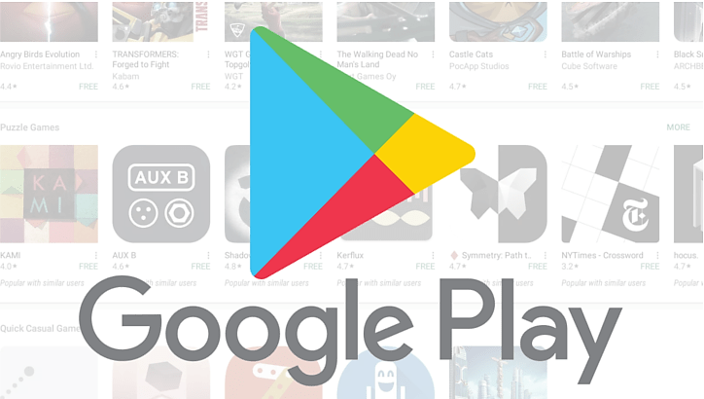
Бизнес-логика
Для достижения цели был проведен анализ:
Загрузка и описание данных,
Анализ загруженных данных,
Очистка данных от не использованной информации,
Анализ бизнес показателей,
- Визуализация данных,
- Поиск инсайтов по проекту.

Slide 5

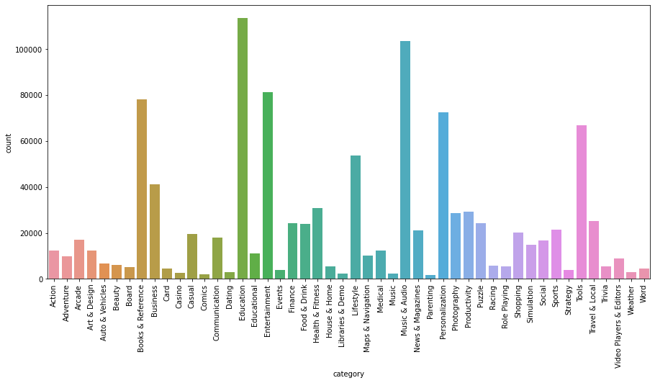
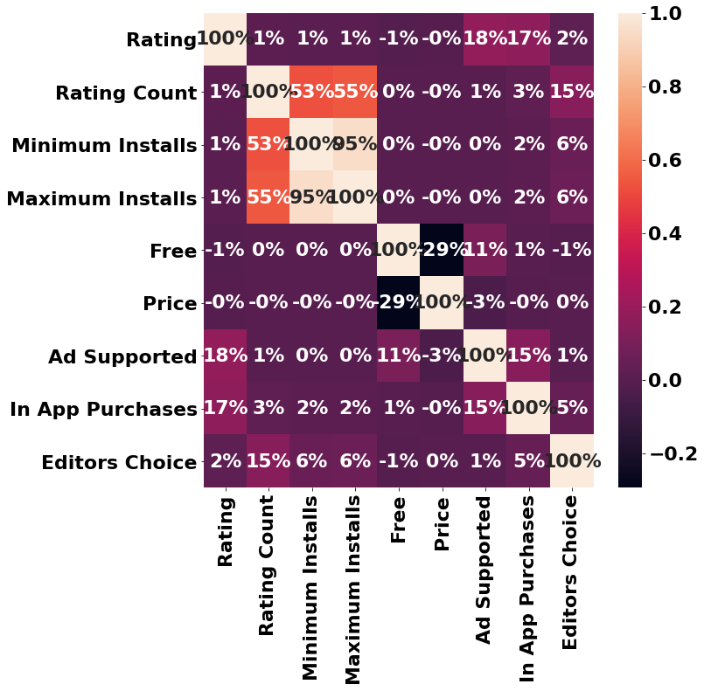
Модель данных
Количество приложений по категориям Google Play Store
Категории Google Play Store

Slide 6
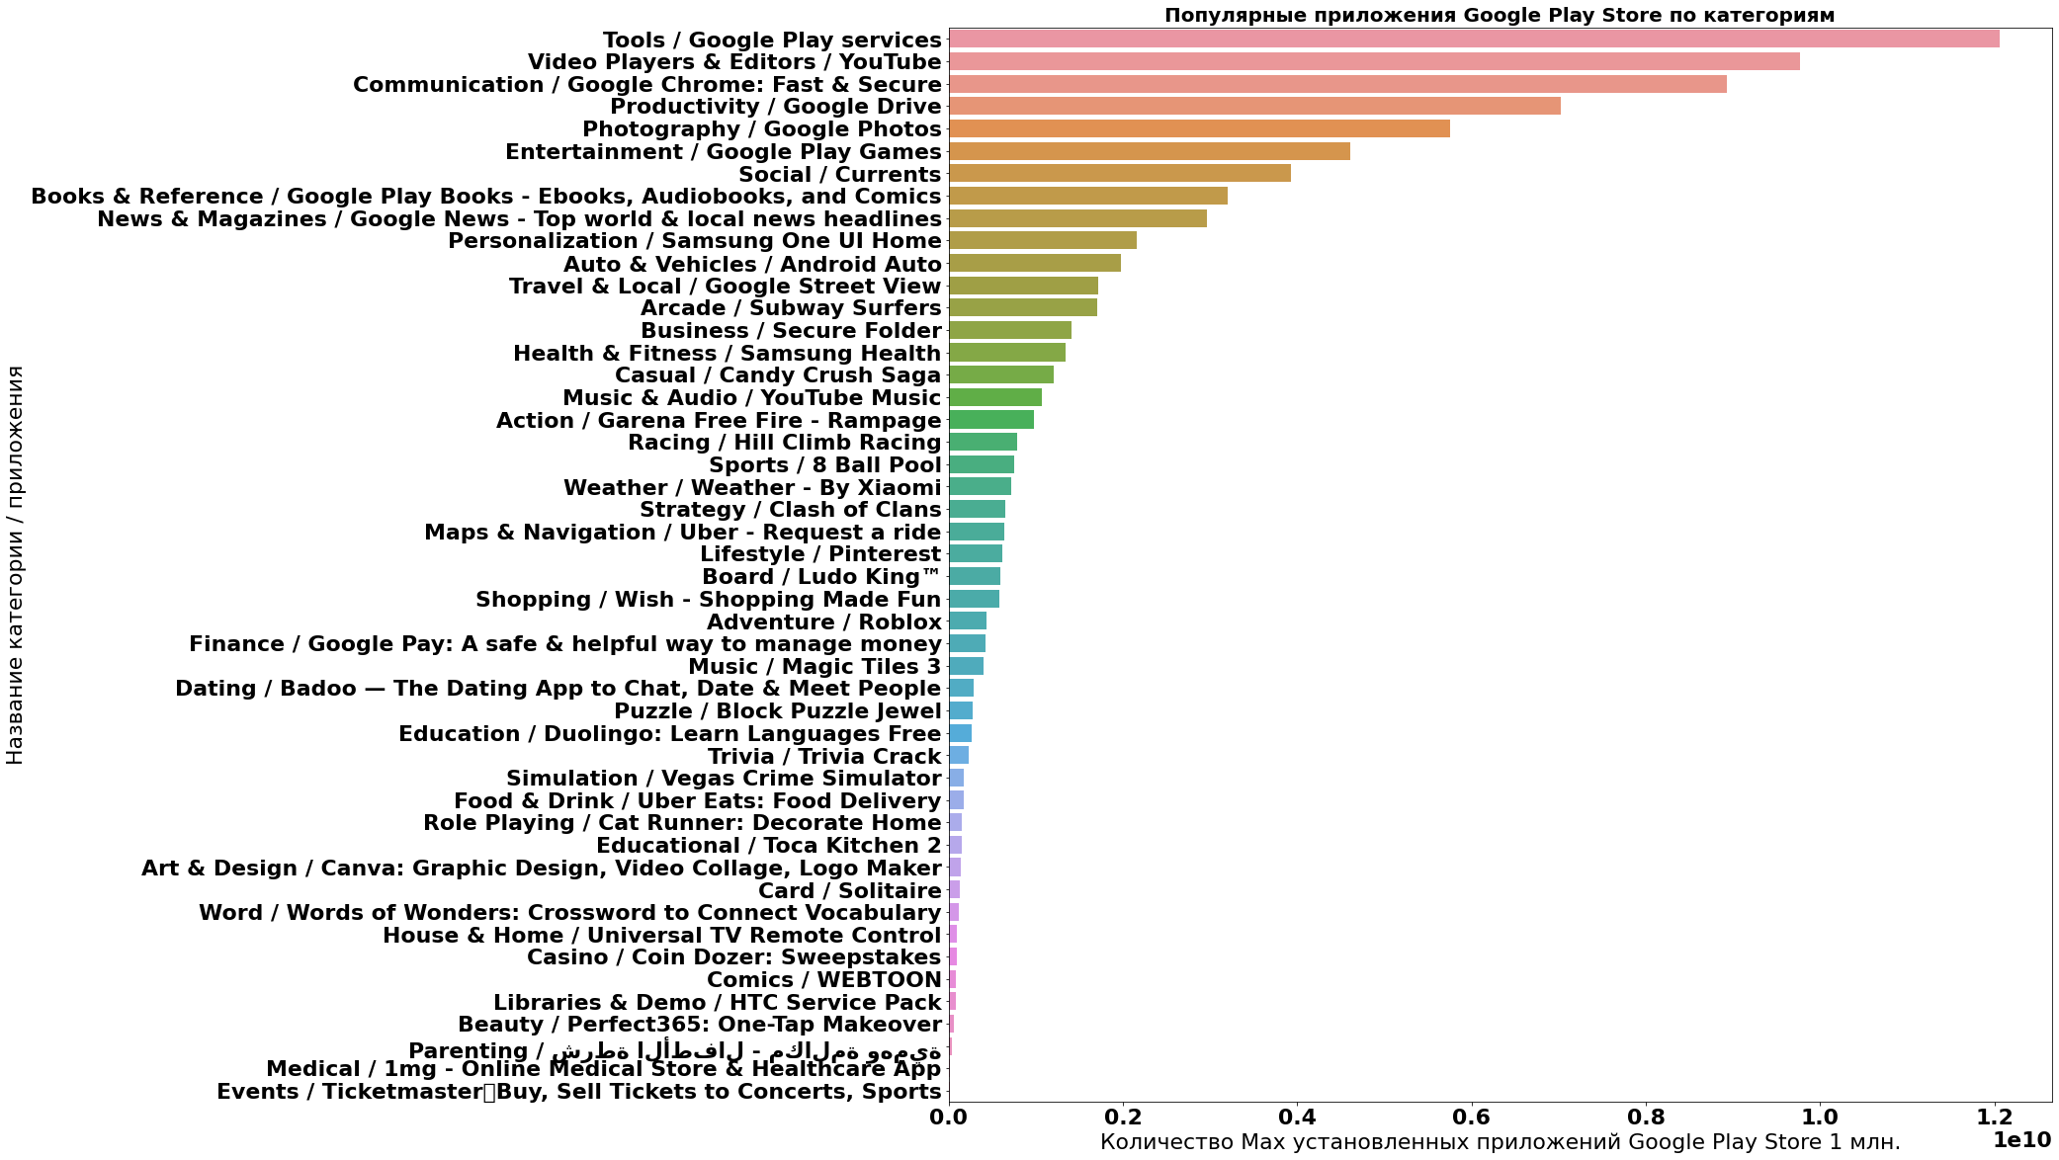
Модель данных

Slide 7
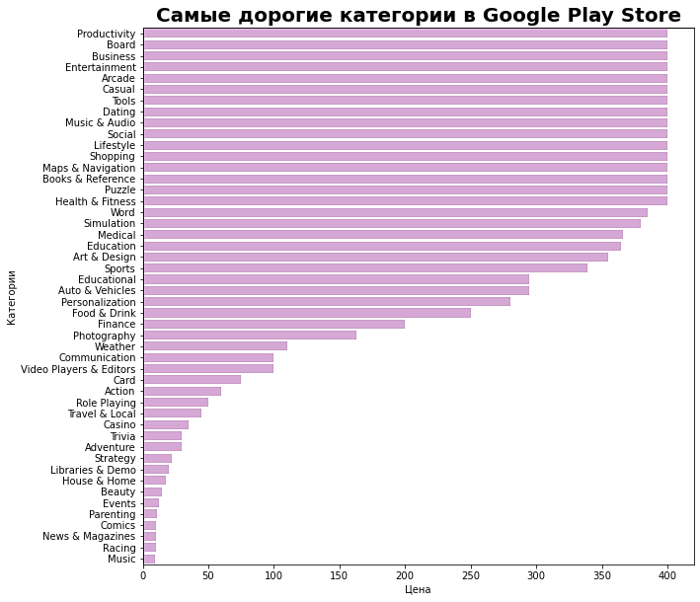
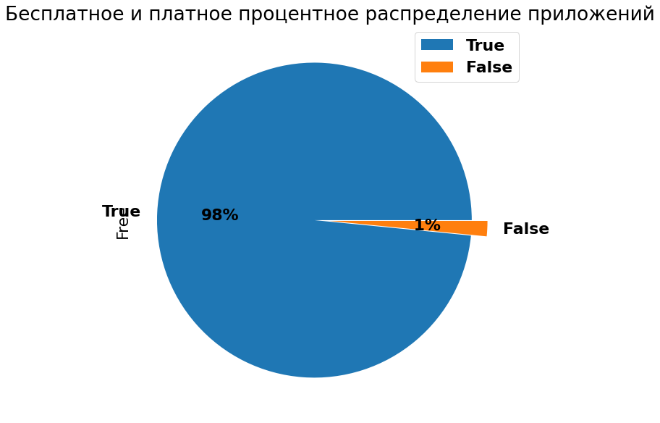
Модель данных
Самые дорогие приложения (и категории)
Общее количество установок, когда apps бесплатно: 666388136612
Общее количество установок, когда apps не бесплатно: 647289621

Slide 8
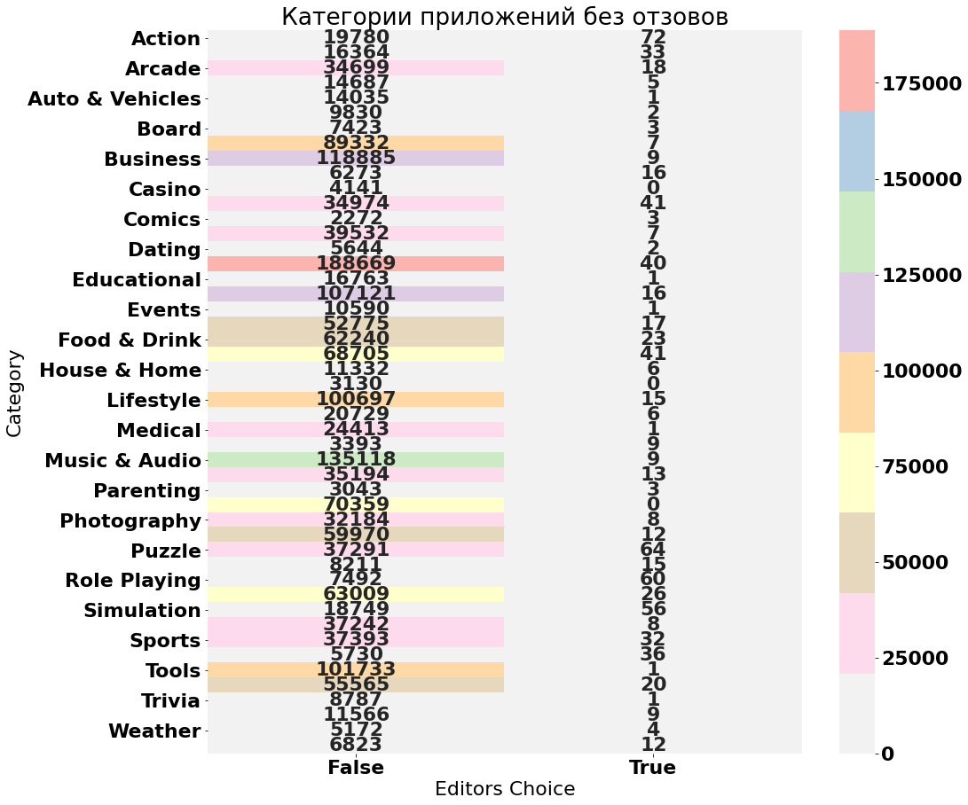
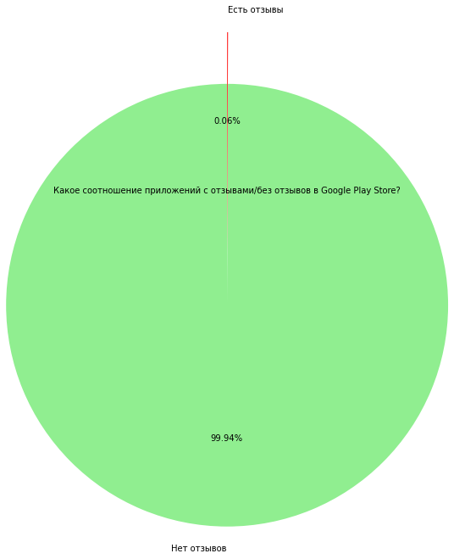
Модель данных
Соотношение приложений с отзывами/без отзывов в Google Play Store

Slide 9
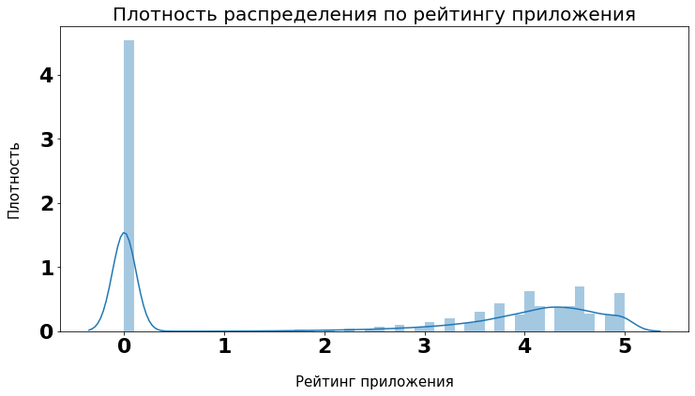
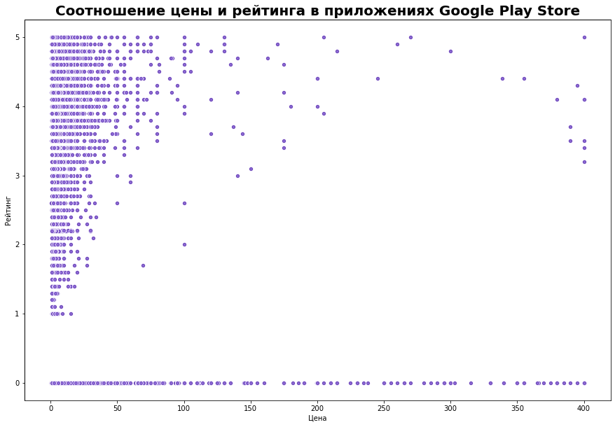
Модель данных

Slide 10

Используемые технологии
Jupiter Notebook (Anaconda 3) - Python 3.10.
Библиотеки Python:
- Формирование данных (numpy , pandas)
- Визуализация данных (matplotlib , seaborn)

Slide 11

СПАСИБО ЗА ВНИМАНИЕ!

